Slide 1

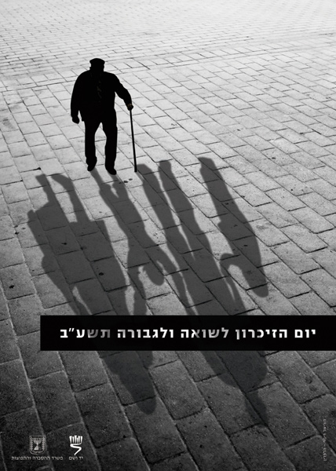
השואה- גורל היהודים במלחמת העולם השנייה.
©עליזה קרני ראם

Slide 2
מה נלמד בחטיבת הלימוד?
1941-1945: הפיתרון הסופי
הקמת הגטאות
מדיניות הנאצים עם כיבוש פולין
חסידי אומות העולם
גורל היהודים בצפון אפריקה
התמודדות היהודים עם מציאות החיים בימי השואה
שארית הפליטה

Slide 3
1933-1939
ספטמבר 1939- 1941 (מכיבוש פולין ועד מבצע ברברוסה)
1941-1945 (ממבצע ברברוסה עד סוף המלחמה)

Slide 4
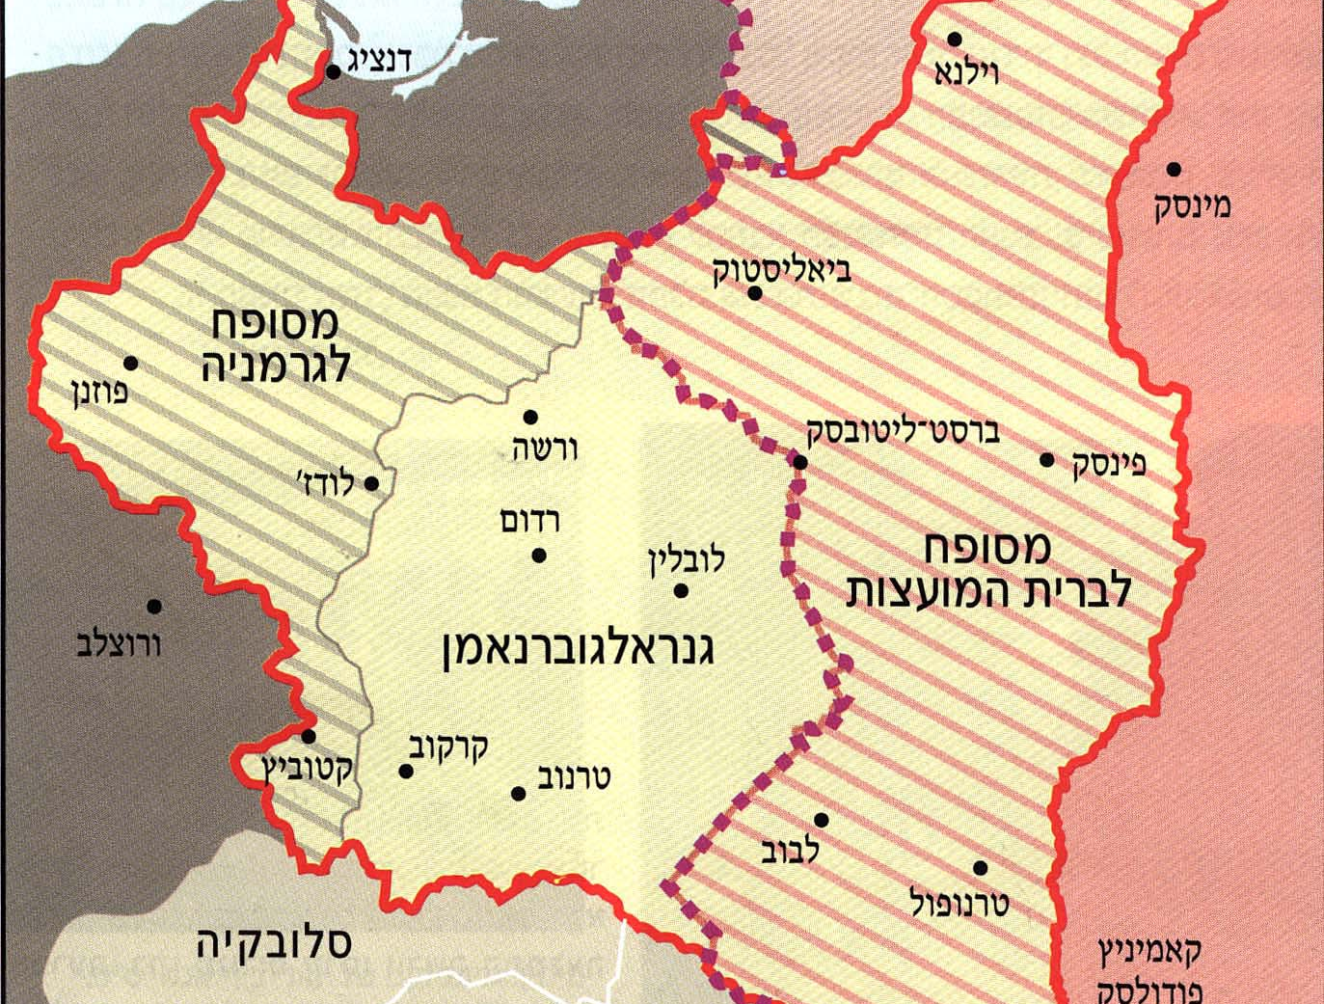
מדיניות הנאצים כלפי היהודים בין השנים 1939-1941
ראינו כי ב1.9.1939 פלשה גרמניה לפולין במאמץ צבאי מרוכז ("מלחמת בזק"). במקביל פלשה בירת המועצות לפולין מכיוון מזרח.
הגרמנים מוצאים את עצמם פתאום עם עוד 2,100,000 יהודים תחת חסותם...

Slide 5
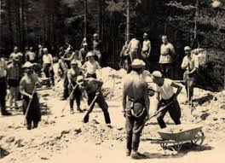
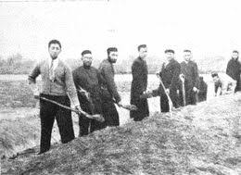
הקמת מחנות עבודה
https://www.youtube.com/watch?v=cKycPLJ446k
עם עליית הנאצים לשלטון ב1933 הם הקימו רשת של מחנות ריכוז על מנת לרכז בהם את אויבי המשטר (למדנו זאת כבר בתחילת חטיבת הלימוד). במחנות הריכוז הועסקו האסירים בעבודות כפייה- בתקווה שכך ידוכא כוח ההתנגדות שלהם וכן על מנת לעשות שימוש יעיל בכוח עבודה זול.
לאחר כיבוש פולין ב1939 הוקמו מאות מחנות עבודה. יהודים נחטפו לעבודות כפייה- לעיתים נשלחו למחנות עבודה ולעיתים נחטפו על מנת לבצע עבודות כפייה מזדמנות (ניקיון רחובות, סלילת כבישים וכד').

Slide 6
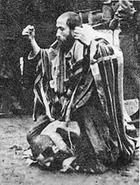
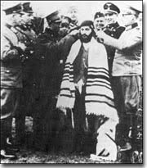
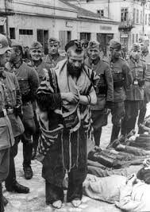
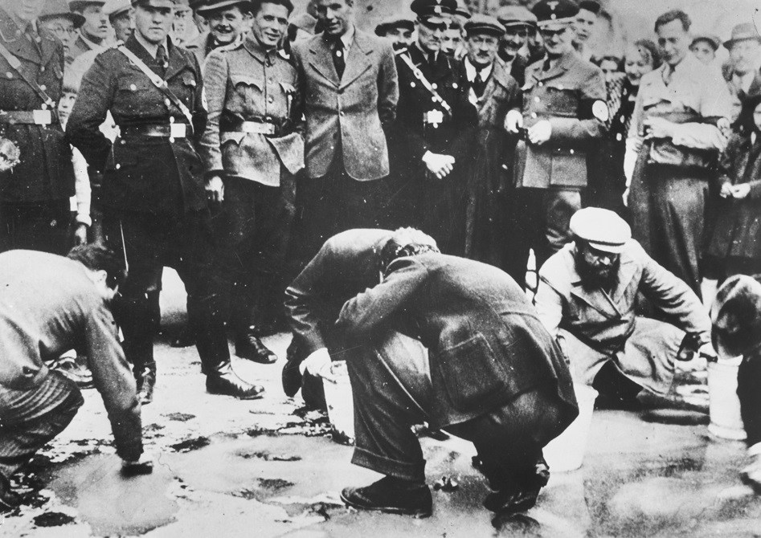
התייחסות הנאצים ליהודים
פרוץ המלחמה הוביל להקצנה בהתנהגותם של הגרמנים כלפי היהודים. המלחמה, שפרצה עם כיבוש פולין, שימשה אחד מהאמצעים ליישם את האידיאולוגיה הנאצית לשחרור העולם מסכנות היהדות. הכיבוש לווה באלימות קשה כנגד היהודים.
פתחי בספר בעמ' 93.

Slide 7
מצגת יד ושם- שקופית 8

Slide 8
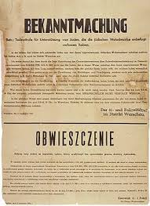
איגרת הבזק
ב21.9.1939, עוד לפני שהושלם כיבוש פולין נשלחה אגרת הבזק; הנחיות רשמיות מטעם ראש המשרד הראשי לביטחון הרייך ריינהרד היידריך. את האגרת הוא שלח אל ראשי האייזנצגרופן (עוצבות המבצע) אשר לחמו בשטחי הכיבוש בפולין.

Slide 9
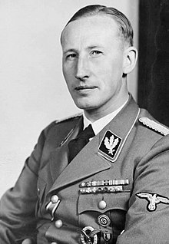
אגרת הבזק- טקסט המקור
פתחי בספר בעמ' 96.
קראי את אגרת הבזק ועני על השאלות המופיעות בעמ' 97.

Slide 10
ההנחיות לאייזנצגרופן באגרת הבזק
גטאות
ריכוז היהודים בערים הסמוכות למסילת רכבת והקמת גטאות ליהודים בתוך הערים.
יודנראט
הקמת יודנראט (=מועצת זקנים) שיהוו קבוצת שלטון פנימית לגטו. תפקידם העיקרי היה להוציא לפועל את הוראות הגרמנים.
הגבלות
הגדרת אזורים מסוימים כאסורים לכניסת יהודים, הגבלות על החיים בגטאות, החיוב לענוד טלאי צהוב, איסור השימוש בתחב"צ.

Slide 11
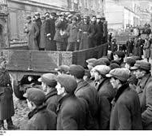
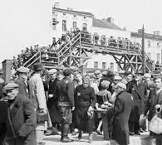
הקמת הגטאות
https://www.youtube.com/watch?v=P6QXvPD98JM
רואים היסטוריה- הגטאות בפולין

Slide 12
המעבר לגטו- מתוך "רשימת שינדלר"
https://www.youtube.com/watch?v=-Htok6y6k54

Slide 13
מעדותה של גיטה יודילביץ'- המעבר לגטו סלובוטקה
עדות
file:///E:/%D7%A0%D7%90%D7%A6%D7%99%D7%96%D7%9D%20%D7%95%D7%A9%D7%95%D7%90%D7%94%20%D7%99%D7%90/%D7%A2%D7%93%D7%95%D7%AA%20%D7%A9%D7%9C%20%D7%92%D7%99%D7%98%D7%94%20%D7%99%D7%95%D7%93%D7%99%D7%9C%D7%91%D7%99%D7%A5.pdf

Slide 14
זיכרונות של נער על הכניסה לגטו מוסר מרטין גילברט, (מסע אחרון, 86)
עדות
אני ואבי הרכבנו עגלת-יד והתחלנו לנוע 70 . אלפים, אלפים, רבבות בני-אדם הלכו, נושאים את מיטלטליהם; אלה נושאים על ראשם; אלה על גבם, ואלה על כתפיהם. היו שם ילדים, זקנים, פעוטות - הכול היו שם, כמו בנדידת העמים, כמו ביציאת מצרים. אבל היה עניין לראות גם את הצד הארי, את הפולנים, את הנוצרים, כיצד הסתכלו בנו; מקצתם, ואפילו רבים, מחאו כף, היו מאושרים. ועכשיו נקנה את הדירות שלהם: הכול יעבור אלינו; עתה ייטב לנו, כל הריהוט שהיה ליהודים - הכול יהיה לנו.

Slide 15
המעבר לגטו- יד ושם
https://www.yadvashem.org/yv/he/education/learning_environment/bagrut/ghettos_life.asp

Slide 16
מטרות הגרמנים בהקמת הגטאות
הגברת התמותה היהודית
השתלטות והחרמה של הרכוש היהודי
בידוד היהודים ושליטה בהם
הטעיית היהודים

Slide 17
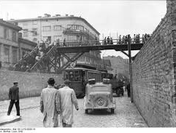
בידוד היהודים
היהודים היו מבודדים לגמרי מהחברה שמסביב. היהודים היו תלויים לגמרי בגרמנים שעשו בהם כרצונם, ללא יכולת ליצור קשר עם גורמים שבחוץ.

Slide 18
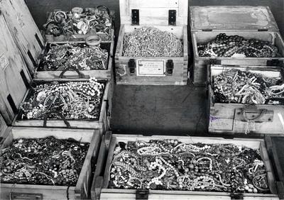
השתלטות והחרמה של רכוש יהודי
בתמונה: תכשיטים שהוחרמו מיהודי הגטו מאוכסנים בקופסאות בדרכם לגרמניה, לודז', פולין, 1940-1943
הגרמנים לא אפשרו ליהודים למכור את רכושם שנשאר מחוץ לגטו. הם החרימו את הכספים שהיו ליהודים בחשבונות הבנק.

Slide 19
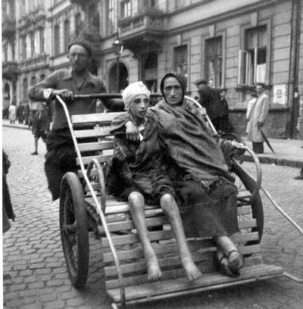
הגברת התמותה היהודית
הרעב והמחלות בגטו גרמו למותם של 20% מתושבי הגטו. בכך זרזו הגרמנים את ביצוע המטרה העיקרית- השמדת היהודים.

Slide 20
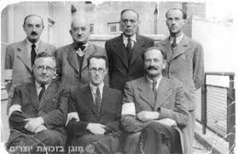
הטעיית היהודים
הגרמנים רצו שהיהודים יחשבו שהמטרה הגרמנית היא לבודד אותם ולהחרים את רכושם. יהודים רבים אכן האמינו כך ולא תיארו לעצמם שהגטו הוא רק שלב בדרך לביצוע הפיתרון הסופי. הטעייה זו מנעה מיהודים להתארגן למרד (לפחות בשנים הראשונות). לשם כך הגרמנים יצרו אצל היהודים את הרושם שהם מנהלים את חייהם באופן עצמאי- הם הקימו יודנראט (מעין גוף שלטון פנימי).
בתמונה: חברי היודנראט בקרקוב

Slide 21
עדות מהחיים בגטו
עדות
"ביולעטין", גיליון 6 (16), מאי 1941,מתוך: עיתונות המחתרת, כרך ב', עמ' 260-259 היוקר משתולל, ואין לתאר את המחסור. התמותה עלתה בצורה מחרידה. אנשים נופלים ברחובות. הבריות מוכרות את הכותנות שלעורן ואת הכר שלמראשותיהן. ליד כל שער סוחרים בסוכריות ב- 5 וב- 10 גרוש. כאשר הלחם היה לדבר שבמותרות, מרמים את הרעב בסוכרייה. אין מספר לפושטי היד. הרעב הוליד מקצוע חדש: "חוטפים". בסחבות בלויות ומזוהמות, בלתי מסופרים ובלתי מגולחים, הפנים שטופי דם ומלאי חבורות, אורבים ה"חוטפים" לחבילה, לתרמיל, לכיכר לחם, ללחמנייה ולראש סלק מתוך סל המוכר. החולים בבתי החולים היהודיים סובלים חרפת רעב. אין לתאר את סבל הילדים. לעוללים אין חלב. גדל קציר השחפת. מחסור נורא ואכזרי שורר בקרב המון היהודים. מוסדות הסעד היהודיים מנסים לרוקן את התהום העמוקה של ייסורים ושל רעב בכפית. הספסרים הקשוחים, שאבד להם צלם אדם, פושטים את עורם של השלדים. הרעב והמחסור שמביא ההיטלריזם העקוב מדם על ראשיהם של מיליוני עבדים באירופה מלווים אותנו 24 שעות ביממה. על הרעב נוספה מכת החטיפה לעבודה. השוחד משגשג. בני העשירים פודים את נפשם, והמשטרה היהודית סוחרת באנשים תמורת כמה זלוטי. ואף על פי כן לא יחניק אותנו הרפש ההיטלריסטי המנוול והבזוי של "המשטר החדש", על משרתי "הגטו" היהודים שלו. אנו מאמינים, כי יום הדין אינו רחוק.

Slide 22
אנסין- חיי היהודים בגטו

Slide 23
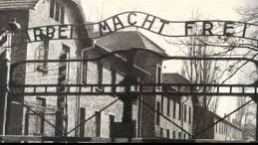
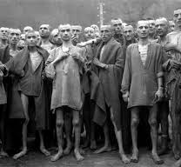
הפיתרון הסופי- מדיניות הנאצים כלפי היהודים בין השנים 1941-1945

Slide 24
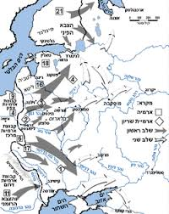
מבצע ברברוסה
ב2.6.1941, הסכם ריבנטרופ מולוטוב הופר בבוטות, במבצע שכונה ע"י הגרמנים "מבצע ברברוסה".
מטרת המבצע: כיבוש שטחה של ברית המועצות- השמדת כוחות הצבא האדום, כיבוש מרכזי השלטון, השתלטות על משאביה הכלכליים והתעשייתיים.

Slide 25
פקודת הקומיסרים
בשנים שקדמו למלחמת העולם השניה, עברו תושבי גרמניה ובכלל זה גם הקצונה הבכירה של צבא גרמניה שנים של תעמולה אנטי יהודית. לצד היהודים, גם הקומוניסטים נתפסו כקבוצה שיש להשמידה. אידיאולוגיה זו הגיעה לכדי מימוש עם פלישתה של גרמניה לשטח ברית המועצות במבצע ברברוסה.
קציני העם הגרמני הורו באופן מפורש כי אנשים שיזוהו כפעילים פוליטיים של המפלגה הקומוניסטית- יש להוציאם להורג ללא משפט. אנשים אלו כונו "קומיסרים" והוראה זו נקראה "פקודת הקומוסרים".
הפקודה הוצאה לפועל ע"י הוורמאכט (=צבא גרמניה).

Slide 26
תחילת תהליך הרצח השיטתי של יהודים לאחר מבצע ברברוסה
התפיסה הנאצית לא הבדילה בין קומוניסטים לבין יהודים; מבחינתם השמדת היהודים כללה על הדרך את סילוק התפיסה הקומוניסטית מהעולם. פקודת הקומוסרים מבחינתם כללה גם קומוניסטים וגם יהודים.
הפלישה לברית המועצות הגדילה את מספר היהודים תחת הכיבוש הנאצי לכדי 5 מיליון. התמודדות עם כמות כה גדולה ובבת אחת דרשה מתן מענה מהיר וסופי. מבחינת היטלר, הוא העדיף להשקיע את רוב המאמצים במלחמה עצמה ולא רק בהשמדת היהודים.
הניצחונות והכיבושים העסיקו את רוב מדינות העולם, בוודאי יותר מגורל היהודים.
האוכלוסייה המקומית ממילא שנאה את היהודים וניתן היה לגייס את עזרתם לתהליך ההשמדה בקלות רבה.

Slide 27
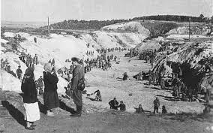
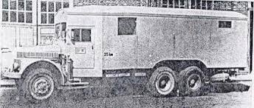
צורות ביצוע הרצח- בורות הרג ומשאיות גז

Slide 28
השיטה הראשונה- בורות ההריגה
פתחי בספר בעמ' 106.
שיטה זו התקיימה בשטחי ברית המועצות זמן קצר לאחר כיבושם. בשטחים אלו לא הוקמו גטאות. מרגע כיבוש האזור, בדרך כלל לא יותר ממספר שבועות לאחר מכן, היו הגרמנים מפרסמים צו שעל היהודים להתייצב לשם העברה למחנה עבודה. את היהודים שהתאספו הובילו ליער סמוך. היהודים צוו לחפור בור. כמיליון וחצי יהודים נהרגו בירי על שפת בורות אלה.

Slide 29
השיטה מתגלה כבעייתית...
המגע הישיר שנוצר בין הרוצחים לנרצחים בשיטה זו הקשה על מלאכת החיסול. בנוסף, השיטה הייתה איטית ביותר, היה קשה לטשטש אותה, והעבודה עצמה הייתה מלוכלכת. לאור כל זאת ניסו הנאצים למצוא פיתרון יותר יעיל לבעיית היהודים.

Slide 30
עדות
"החיילים צריכים לאסוף את היהודים ולקחת אותם אל כיכר השוק...היהודים יועמסו על משאיות הגדוד ויועברו מכיכר השוק אל היער...המשאיות עצרו על דרך עפר שהוליכה לאורך קצה היער...האנשים ירדו מהמשאיות שלהם וחיכו...באו לעברם שוטרים...צעדו השוטרים והיהודים לאורך שביל ביער...אז פקד על היהודים לשכב בשורה. השוטרים עמדו מאחוריהם, הניחו את כידוני הרובים שלהם על בסיס הצוואר בין השכמות, כפי שלימדו אותם קודם לכן, ולפי פקודת הקצין ירו כאיש אחד..." (מתוך: "אנשים רגילים"- גדוד מילואים 101 של משטרת הסדר ו'הפיתרון הסופי' בפולין" מאת כריסטופר בראונינג)

Slide 31
משאיות הגז במחנות ההשמדה
לאור החסרונות בשיטה הראשונה, החליטו הגרמנים להקים מחנות השמדה. המחנה הראשון שהוקם היה מחנה חלמנו. הוא הופעל ע"י משאיות גז בהם נרצחו כ300,000 יהודים. גם שיטה זו הייתה בעייתית לאור הצורך לטפל בגופות וכן לאור תקלות טכניות שנתקלו בהם הגרמנים בהפעלה.

Slide 32
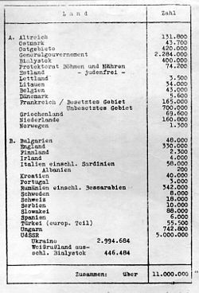
ועידת ואנזה- ינואר 1942
לאור הקשיים שהתגלו בשיטות הרצח שראינו, הבינו הגרמנים כי יש צורך לגבש פיתרון יותר מקיף ויותר יעיל לבעיית היהודים. ב20.1.1942 נפגשו נציגי ממשלה רשמיים בואנזה, על מנת לדון בדרכי הפעולה לביצוע הפיתרון הסופי לבעיית היהודים.

Slide 33
סרט- ועידת ואנזה

Slide 34
מבצע ריינהרד
ריינהרד היידריך, מפקד הגסטאפו, חוסל באביב 1942 והמבצע נקרא על שמו.
מטרת המבצע: השמדת יהודי מזרח אירופה.
האמצעים להשגת המטרה: הקמת 3 מחנות השמדה- בלז'ץ, סוביבור, וטרבלינקה.
מיקום המחנות: אתרים מוסתרים הסמוכים למסילות רכבת.
ההסוואה וההטעיה: בכניסה למחנה נוצר רושם כאילו מדובר במחנה עבודה. בפועל, היו אלה מחנות השמדה בלבד. לא נערף מיון בין אלו הכשירים לעבודה ובין אילו שלא. זמן קצר לאחר הגעת המשלוח, הושמדו כולם.

Slide 35
מחנות ההשמדה
סוביבור
בלז'ץ
אשוויץ בירקנאו
חלמנו
מיידאנק
טרבלינקה

Slide 36
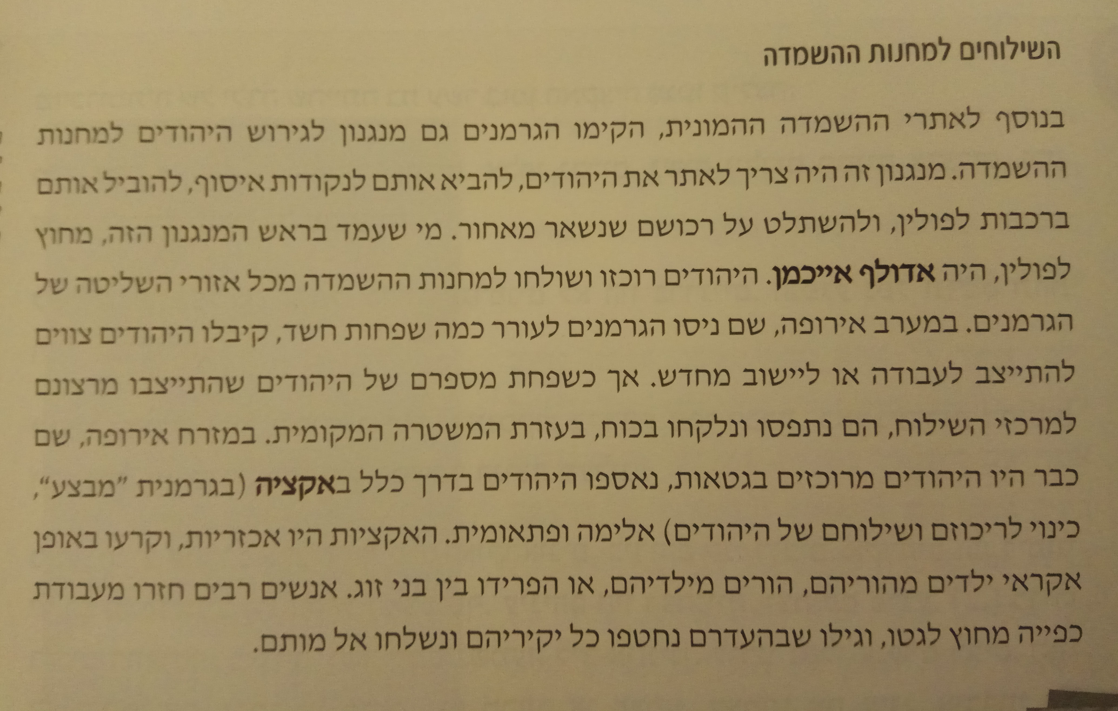

Slide 37
נאום רומקובסקי- ראש היודנראט בגטו לודז'
עדות
על הגיטו ירדה מכה קשה. דורשים ממנו את היקר לו ביותר – ילדים ואנשים זקנים. אני לא זכיתי לילד משלי ולכן את שנותיי הטובות ביותר הקדשתי לילד. אני חייתי ונשמתי יחד עם הילד. לא שיערתי מעולם, שידי שלי, ייאלצו להגיש את הקרבן למזבח. בימי זקנתי אני נאלץ להושיט את ידי ולהתחנן: "אחי ואחיותיי, תנו לי אותם! – אבות ואמהות , תנו לי את ילדיכם..." (בכי תמרורים מזעזע בקרב הציבור הנאסף)... אתמול במשך היום נתנו לי פקודה לשלוח מעל עשרים אלף יהודים מן הגיטו, ואם לא – "נעשה זאת אנחנו". הועמדה השאלה: "האם היה עלינו לקבל את הדבר ולעשות זאת בעצמנו, או להשאיר זאת לאחרים?" אך כיוון שלא היינו מודרכים על—ידי מחשבה "כמה יאבדו" אלא "כמה ניתן להציל?" הגענו אנחנו, כלומר אני והמקורבים אלי בעבודה, למסקנה שיהיה הדבר קשה ככל שיהיה, אנו מוכרחים לקבל את ביצוע הגזירה לידינו. אני מוכרח לבצע את הניתוח הקשה השותת דם, אני מוכרח לקטוע איברים, בכדי להציל את הגוף! אני מוכרח ליטול ילדים ואם לא, עלולים להילקח, חס ושלום, גם אחרים... (יללות איומות) לא איש נחמות אני היום. גם לא באתי להרגיע אתכם היום, אלא לחשוף את כל כאבכם וצערכם. באתי כמו גזלן, לקחת מכם את היקר ביותר ללבכם. ניסיתי בכל כוחותיי לבטל את רוע הגזירה. לאחר שלא ניתן לבטלה, ניסיתי למתן את הגזירה. רק אתמול ציוויתי על רישום של ילדים בני תשע, רציתי לפחות להציל את השנתון האחד – בגיל מ-9 עד 10. אבל לא רצו לוותר לי. דבר אחד עלה בידי – להציל את הילדים שמעל גיל 10. תהיה זאת נחמתנו בצערנו הגדול.
יש לנו בגטו רבים חולי שחפת, שימיהם או אולי השבועות שלהם ספורים. איני יודע, אפשר שזוהי תכנית שטנית, ואולי לא, אך איני יכול להתאפק מלהביע אותה: "תנו לי את החולים הללו, ובמקומם אפשר יהיה להציל בריאים". אני יודע כמה יקר לכל אחד החולה שבביתו, כל שכן אצל היהודים. אולם בשעת גזירה מוכרחים לשקול ולמדוד את מי יש להציל, מי יכול להינצל ואת מי מותר להציל.
השכל הישר מחייב, שמוכרח להינצל זה שניתן להציל והוא בעל סיכויים להינצל, ולא זה שאין אפשרות בלאו-הכי להצילו...

Slide 38
מקור- עמ' 112. עבודה על מפה- עמ' 110.

Slide 39
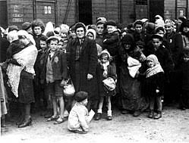
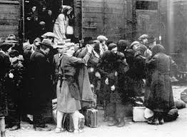
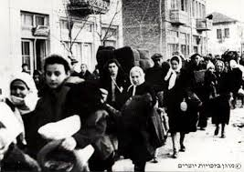
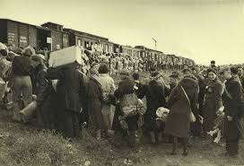
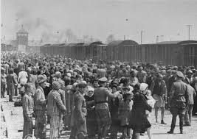
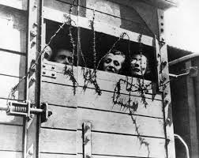
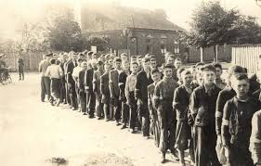
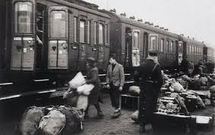
הגירושים לאושוויץ

Slide 40
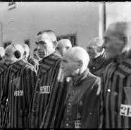
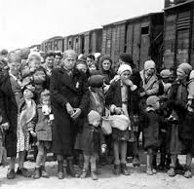
ההגעה למחנות ההשמדה
פתחי בספר בעמ' 114.
מהי סלקציה?

Slide 41
מערב אירופה
במערב אירופה לא הוקמו גטאות. במקום זאת, פיתחו הנאצים מנגנון לגירוש אותם יהודים למחנות ההשמדה. תחילה קיבלו היהודים צווים להתייצב למחנות מעבר על מנת להישלח למחנות העבודה. אולם לבסוף, רובם נשלחו לאושוויץ.
חיסול הגטאות
בין השנים 1942-1943 חוסלו רוב הגטאות. הגרמנים השאירו רק את הגטאות שהיו חיוניים עבורם למאמץ המלחמתי ולתעשייה הגרמנית. הגטו האחרון שנשאר עומד על תילו היה גטו לודז'. ראש הגטו, חיים רומקובסקי ביצע מהלכים על מנת להפוך את הגטו לגטו יצרני- בתקווה שאם היהודים יהיו יצרניים ויעזרו למאמץ המלחמתי הגרמני, יידחה קיצו של הגטו. למרות זאת, גטו לודז' חוסל ב1944.

Slide 42
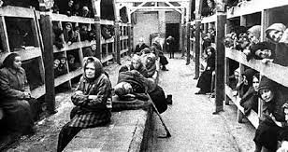
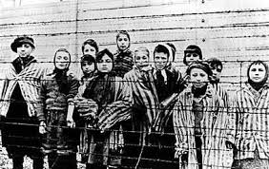
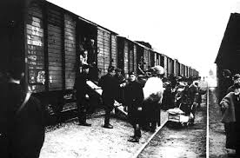
חיי היהודים במחנות ההשמדה
"...לתושבי פלאנטה זו לא היו שמות, לא היו הורים ולא היו ילדים. הם לא לבשו כדרך שלובשים כאן. הם לא נולדו ולא הולידו. נשמו לפי חוקי טבע אחרים. לא חיו ולא מתו לפי החוקים של העולם כאן..." (מתוך יחיאל דינור, "ק. צטניק", בעדותו במשפט אייכמן, בתוך, היועץ המשפטי לממשלה נגד אדולף אייכמן, עדויות, ב', ירושלים, מרכז ההסברה, 1974, עמ' 1122).

Slide 43
גוליאנה טדסקי חיי יומיום באושוויץ : הסגר בבלוק 13
עדות
כמה ארוך ומתמשך הוא הזמן כאשר מצטמצמים החיים להוויה של סיפוק הצרכים הבהמיים הבסיסיים בלבד. אף אחת מן האסירות לא הורשתה לצאת מתוך צריף ההסגר, ואף לא לזוז מן הדרגשים. השעות חלפו בציפייה לאירועים היותר חשובים של היום: מפקד הבוקר ומפקד הערב, המרק, התה, היציאה לשירותים, חלוקת הלחם.
המרק מחולק בקערית משותפת אחת לחמש או שש נשים: מין תבשיל תפל של לפת צהובה וסיבית עם חתיכות נדירות של תפוחי אדמה וגזר. הנשים, ללא כפות, רכנו על הקערית כמו כלבלבים מסביב לצלחת.
שתיים או שלוש גמיעות כל פעם והרגשת הדחייה מצורת האכילה הבהמית הזו גוברת על תחושת הגועל מתכולת הקערית.
חלוקת הלחם: האסירות שוקלות את המנה בידיהן ומשוות אותה, הבטן המשתוקקת מודדת את חתיכות המרגרינה שחובלו על ידי ראש הבלוק והעוזרות המספסרות במנות המזון של האסירות.
לא הולכים לשירותים לפי צורכי הגוף, אלא בקבוצות, בליווי, לפי גחמותיה של ראש הבלוק. הצריף היה צפוף, בקושי אפשר היה להיכנס לתוכו. במרכזו ניצב משטח מורם של בטון ובתוכו חורים ברווחים קבועים משני צדדיו. על המשטח ישבו צללי נשים, כשהן מוקפות מצדדיהן ומאחוריהן בנשים אחרות הכורעות באותה תנוחה, בעוד שהנשים המחכות מציקות ודוחקות בהן לסיים. מתחת לבגדים שהורמו התגלו גופות מצומקים, שלדים שעורם שקע לתוך חורים מפחידים, רגליים שלא הצליחו עוד לשאת את נטל הגוף, נגועות בפצעים ובפריחות מחוסר ויטמינים ומגרבת. מתי, בעוד כמה זמן גם אנו נידרדר למצב דומה! על פניהם המחוספסים של הנשים הרוסיות והפולניות, על תווי הפנים המגושמים של האיכרות האוקראיניות והנשים מהרי פולין, ניכר היה חסך טרגי של אנושיות שגבל בפראיות. אם הצלחת סוף סוף להתיישב על משטח הבטון, מיד עקרה אותך ממקומך אישה פולניה גדולת ממדים תוך איומים וצעקות: Schweine Judin!" (גרמנית: חזירה יהודייה!) ובפנים כעוסות תפסה את מקומך.

Slide 44
עדותו של ניצות ממחנה טרבלינקה
https://www.youtube.com/watch?v=Lawkxh98wEk

Slide 45
האם יהודי העולם ידעו על מחנות ההשמדה?
עדות
"...משלחת של ארבעה יהודים הולנדים ביקרה באושוויץ. הנהלת המחנה קיבלה מידע על הביקור מבעוד מועד, והאסירים היהודים ההולנדים קיבלו לבוש ומזון הולמים וכלי אוכל טובים יותר. ארבעת ההולנדים התקבלו בסבר פנים יפות, ונערך להם סיור בחלק מן המחנה, שבו הבניינים והסביבה השאירו רושם טוב. נאמר להם, כי זהו רק חלק מן המחנה, ואילו התנאים בשאר המחנה זהים. המבקרים באו על סיפוקם, וכתבו דו"ח, שבו ציינו כי מצאו שהכול באושוויץ כשורה. לאחר מכן הם ביקשו לראות את המשרפות, שעליהן שמעו רבות. הם הובאו למקום, ושם נורו בגבם. לאחר מכן, לכאורה, נשלח להולנד מברק, שבו נאמר, כי חברי המשלחת מצאו את מותם בתאונת דרכים לאחר שעזבו את המחנה."

Slide 46
ההגעה למחנה הריכוז והסלקציה
עדות
"לא לקח הרבה זמן, אולי שעה, כבר היינו באושוויץ. הרכבת נעצרה, והחלו צעקות וקריאות: 'אושוויץ!'. נפתחה הדלת של הרכבת בצעקות - הקרונות היו של בהמות. נפתח השער הגדול הזה ועם צעקות עד לב השמים עלו לקרון אנשים - חשבנו שהם לא נורמאליים. שרופים משמש, ערומים חצי גוף, במכנסיים עם פסים. לא מדברים אף מלה. מגולחים ורק סוחבים אותנו ואת החבילות החוצה החוצה' כאילו היינו חבילות. זורקים את כולם. כמובן שזורקים אותנו, אחד נופל ואחד עומד ואחד מחפש את השני. ופה כבר סוחבים את כולם וסוחבים את אבא שהוא בורח להם ובא אלי ונותן לי נשיקה ולאמא שלי - הנשיקה האחרונה. מאחי לא נפרדתי, סוחבים אותנו נשים לחוד. אנחנו עומדות בשורה, אנחנו לא יודעות מה הולך שמה. כשאנחנו מתקרבות, אני רואה שאנחנו עומדים לפני גרמנים גבוהים כאלה. אני לוקחת את אמא שלי חזק שלובות זרוע, שאנחנו נלך ביחד. ואנחנו עומדות לסלקציה. ואז עמדנו בפעם הראשונה בסלקציה. מנגלה (אחר כך נודע לנו שזה מנגלה, לא ידענו איך קוראים לו), עמד שמה עם מקל כזה ארוך דקיק וכשהוא ראה שאני מחזיקה את האמא שלובת זרוע. הוא הפריד בינינו. סחבו אותי לכאן ואת האמא לשם. ואני צועקת: 'איפה אמא, איפה אמא?' והחברות שלי תופסות אותי: 'אל תבכי'. אמא שלי הייתה בעלת תושייה. סחבו אותה בשרוול, היא הצליחה להשאיר לגרמני את השרוול, הוציאה את היד מהשרוול והצליחה לרוץ עוד פעם לשורה הזאת שהייתה כבר כמעט ריקה ונעמדה עוד פעם לסלקציה הזו. היא הוציאה מאיזשהו מקום מטפחת ראש, לבשה על הראש מטפחת ראש אדומה ונעמדה לפני מנגלה והתחילה לדבר: אני צעירה, אני עבדתי בשופ. מנגלה הזה מסתכל עליה, מה פתאום היא מדברת אליו? אז הוא שואל אותה: 'בת כמה את?'. היא אמרה:' בת33'. הוא הסתכל עליה והפנה אותה אלינו".

Slide 47
ההגעה למחנות
https://www.youtube.com/watch?v=wVzKflI18D4
לקוח מהסדרה "מלחמה וזיכרון" ע'פ ספרו של הרמן ווק

Slide 48
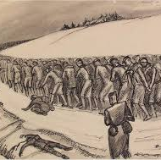
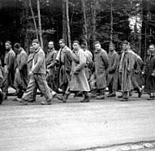
צעדות המוות
צעדות המוות הוא הכינוי אשר ניתן להצעדה הכפויה ממחנות הריכוז וההשמדה ליעדים אחרים. במהלך צעדות המוות נרצחו רבים מהאסירים ורבים אחרים מתו כתוצאה מהתנאים הקשים.
התופעה אומנם הייתה שכיחה לאורך כל המלחמה אך היא ידועה בעיקר מתקופת חיסול המחנות לקראת סוף המלחמה.

Slide 49
המניע שעמד מאחורי צעדות המוות
ניצול כוח העבודה היהודים לתעשייה והקמת ביצורים בגרמניה (סיבה כלכלית)
שימוש באסירים כמגן אנושי בקרב על גרמניה או קלף מיקוח מול בעלות הברית (סיבה צבאית/ פוליטית)
המשך השמדת היהודים (סיבה אידיאולוגית)
מניעת סיפור ההשמדה ושימוש כעד ראייה אודות זוועות ההשמדה
חשש שמא האסירים יתמרדו לקראת סוף המלחמה

Slide 50
גורל היהודים במדינות צפון אפריקה
אע"פ שרוב מלחמת העולם השניה התרחשה באירופה, גם יהודי צפון אפריקנ

